Slide 1
Bài
14E
oc ôc

Slide 2
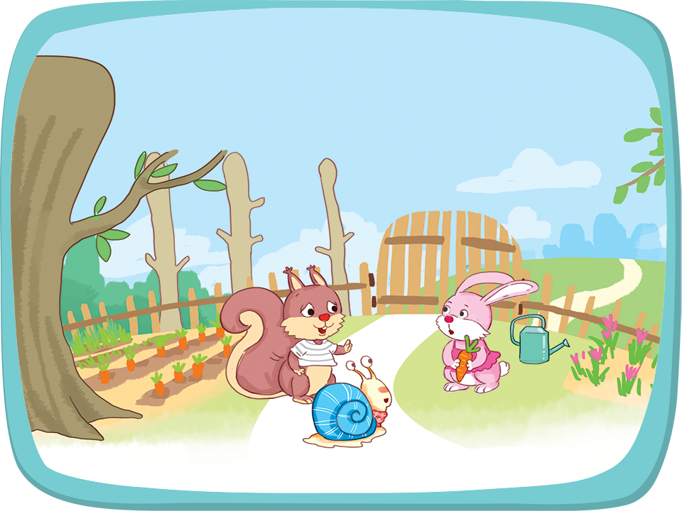
Nghe – nói
Hỏi – đáp về các con vật trong tranh.
Anh sóc hay anh thỏ đi nhanh hơn?

Slide 3
Đọc
con sóc
con ốc
s
oc
ôc

Slide 4
Đọc
con sóc
oc
s
oc
s
sóc

Slide 5
Đọc
con ốc
ôc
ôc
ốc

Slide 6
Đọc
con sóc
con ốc
s
oc
ôc
sóc
ốc

Slide 7
Đọc
óc
con cóc
gốc cây
ốc
ốc
hạt thóc
dốc núi
óc

Slide 8
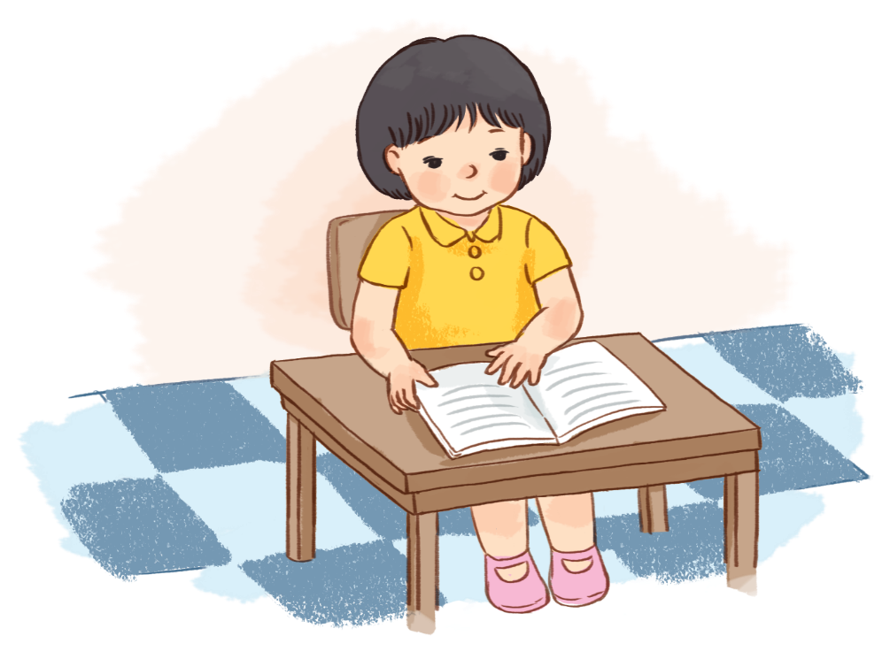
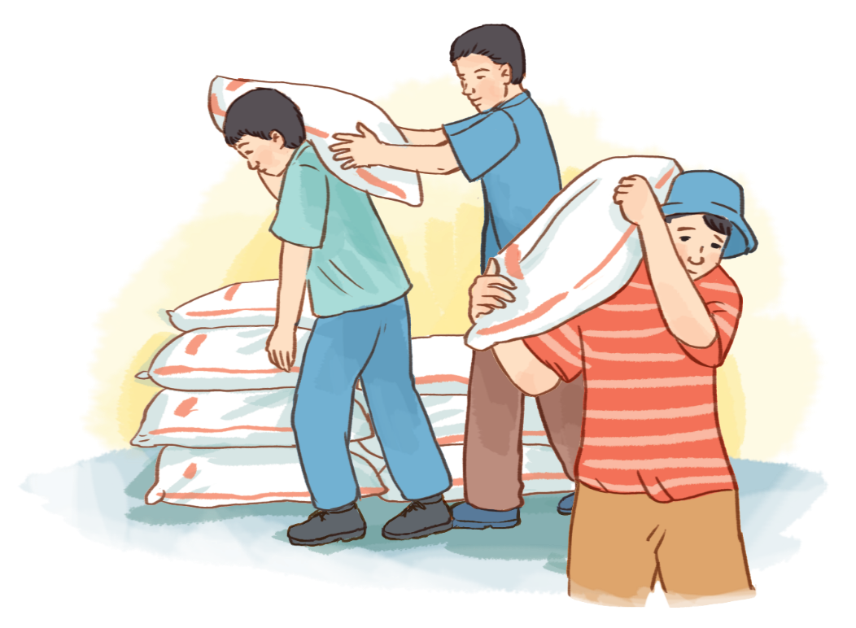
Đọc
Bạn Ngọc học bài.
Chú An làm nghề bốc vác.

Slide 10
Viết

Slide 11
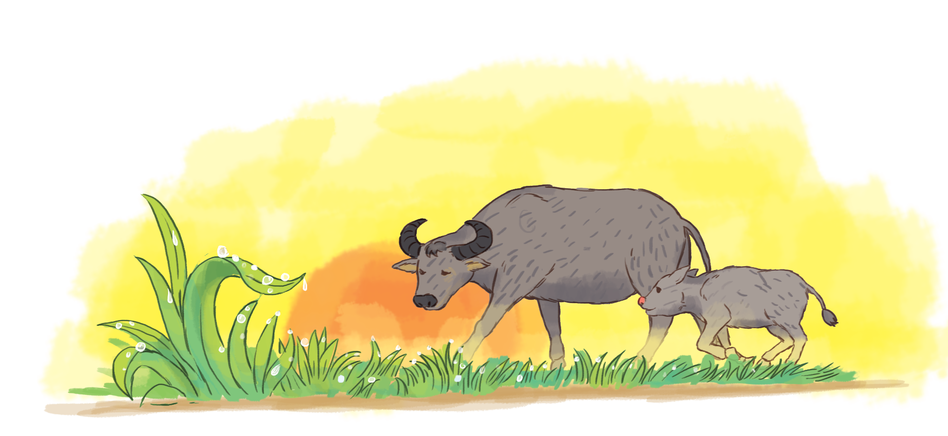
Đọc

Slide 12
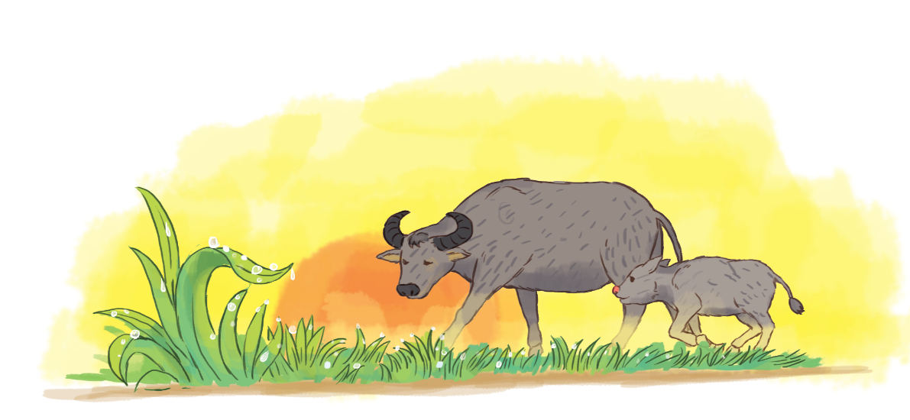
Đọc
Hạt sương
Hạt sương bé tí tẹo
Đựng cả ông mặt trời
Ai treo trên ngọn cỏ
Lung linh mà không rơi.
Con nghé con theo mẹ
Cứ lăng xa lăng xăng
Làm hạt sương rụng mất
Cỏ thương khóc ướt đầm.
Ai làm hạt sương rụng?
a. ông mặt trời
b. mẹ nghé
c. nghé con
(Phương Thảo)

